Slide 1
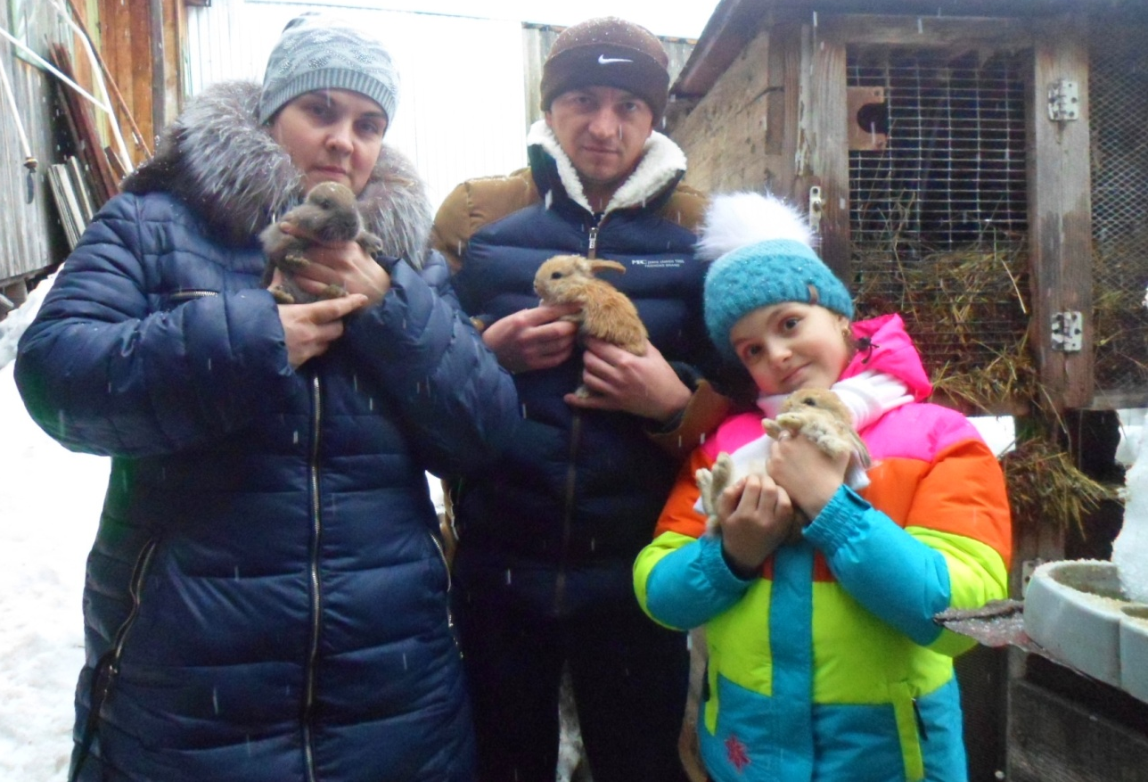
«Трудом славен человек»
СЕМЬЯ ИСАЕВЫХ
МБОУ СОШ №1 им. Б. А. Прозорова г. Никольск

Slide 2
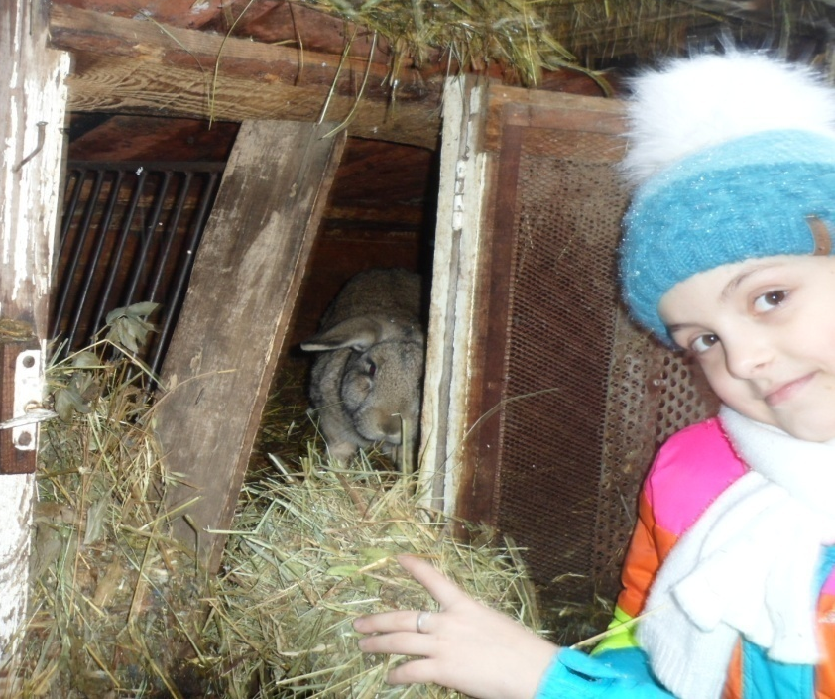
Меня зовут Исаева Настя. Я учусь во 2 «б» классе.
Моя семья дружная. Это мама, папа, я и моя маленькая сестренка, которой нет ещё и годика.
Наша семья трудолюбивая. В домашнем хозяйстве у нас есть: куры, кролики, поросята. И мы все вместе заботимся о них.
Летом мама много времени проводит в огороде и старается меня приучить к труду, говорит, что это мне пригодится, что труд облагораживает человека, и я с ней согласна.

Slide 3
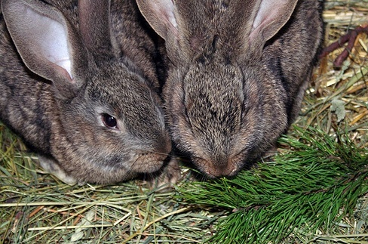
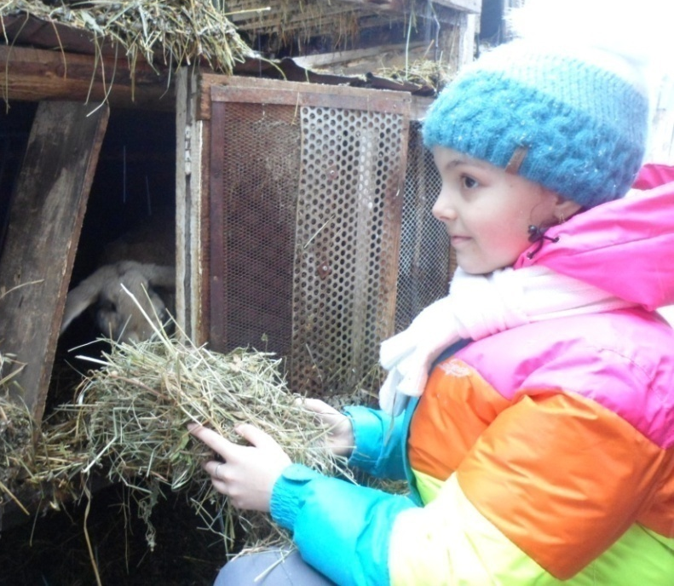
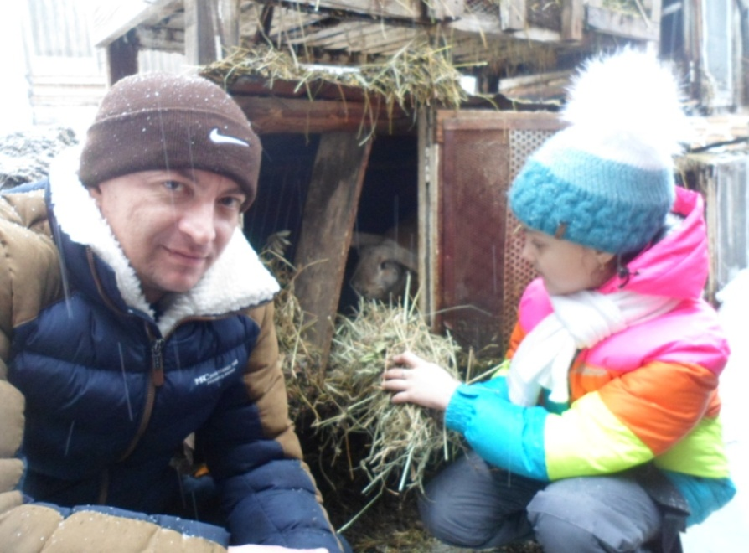
Кролики-мои домашние любимцы!

Slide 4
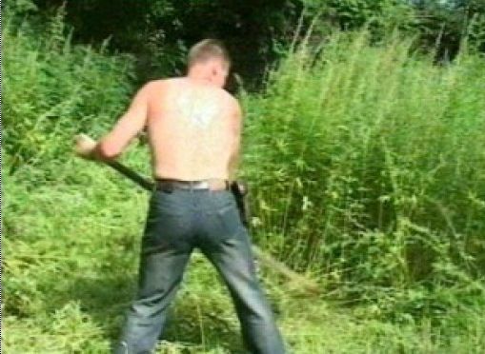
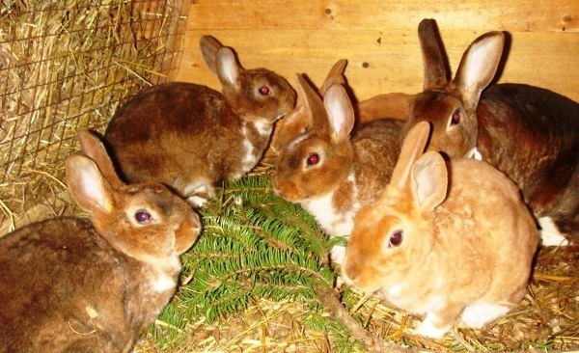
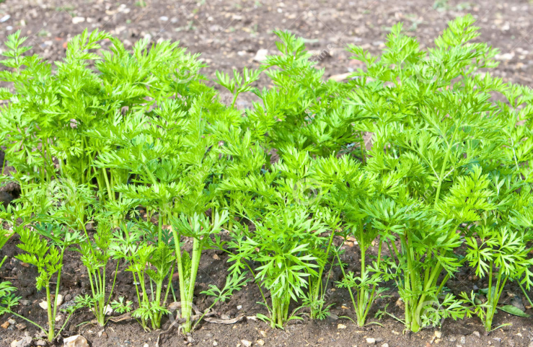
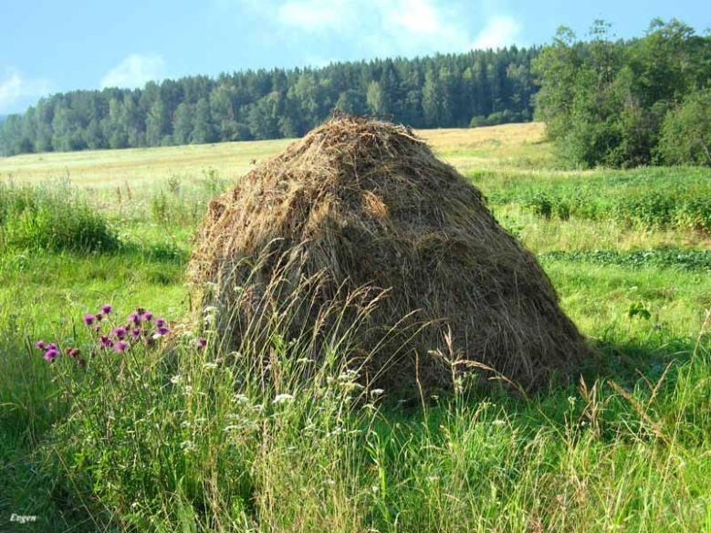
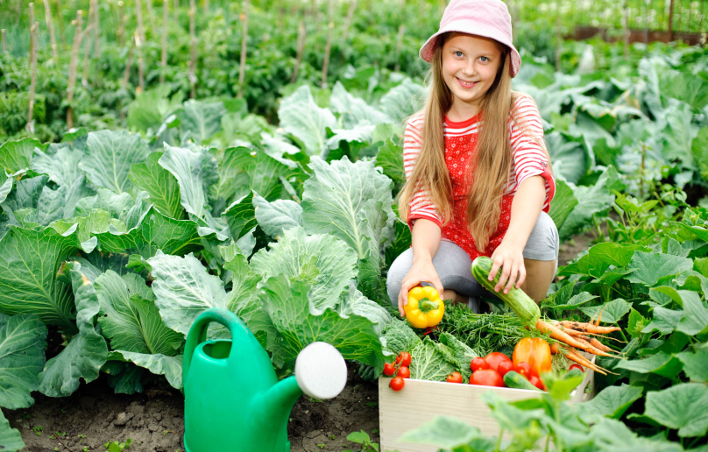
Летом с папой и мамой я заготавливаю кроликам на зиму корм: траву, картофель, морковь, капусту.

Slide 5
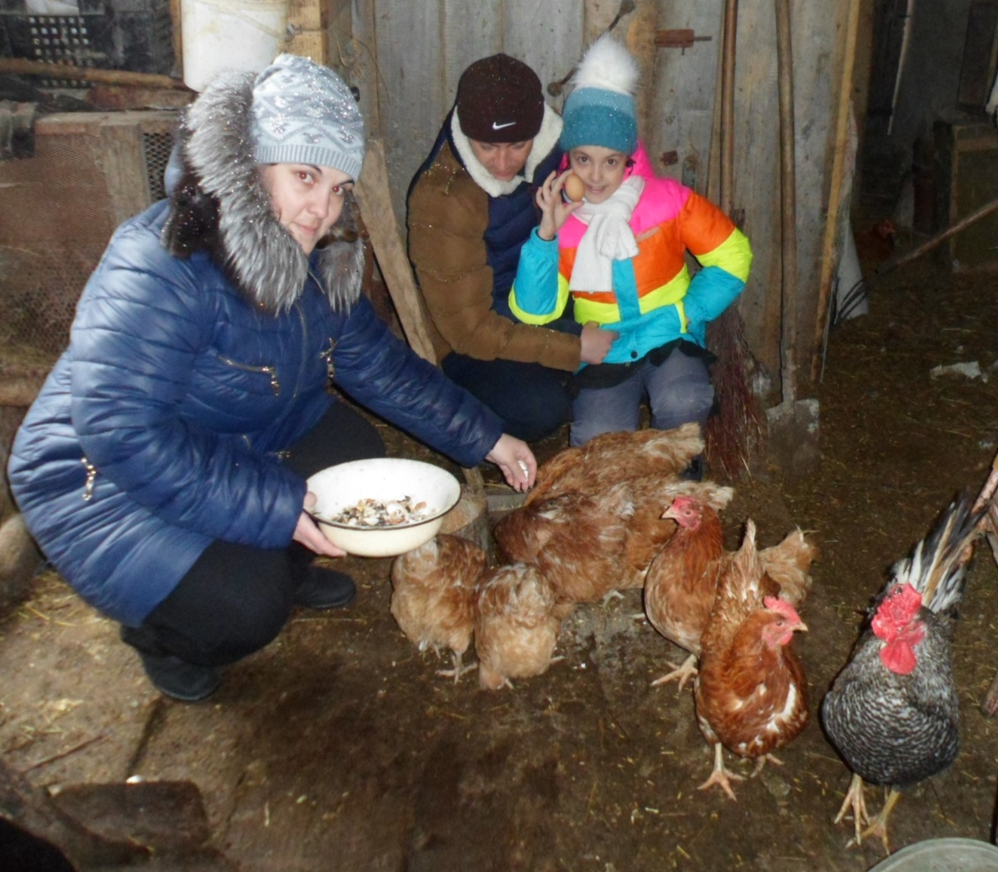
Куры – наши домашние птицы.
Я люблю ухаживать за ними. Наливаю им свежую воду, даю зерно. Папа строит им теплый домик – курятник.

Slide 6
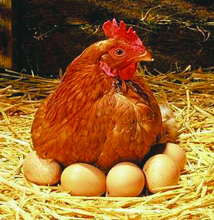
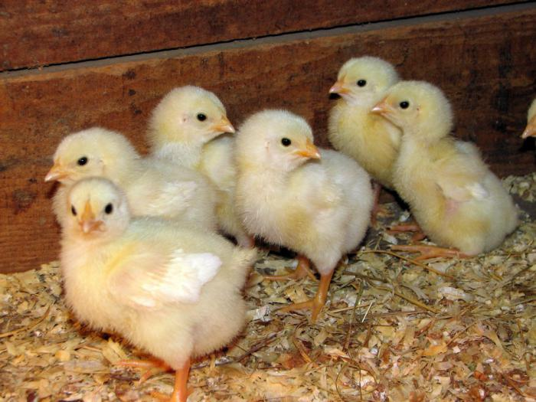
Украшением нашего двора была наседка!
Казалось, она стала красивее, когда у нее появились цыплята, от нее будто шло тепло, дышало добротой. Я с мамой каждый день выносила большую светлую миску, наполненную кормом, оберегала их от опасностей.

Slide 7
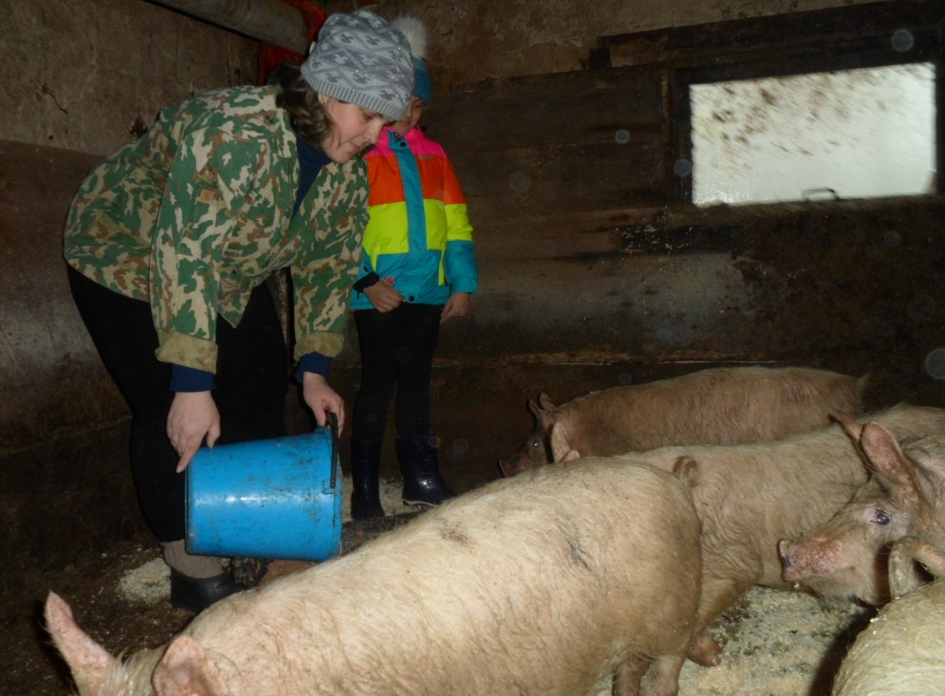
Наблюдаю, как мама кормит поросят. Слежу за чистотой корытца, приношу свежую воду.

Slide 8
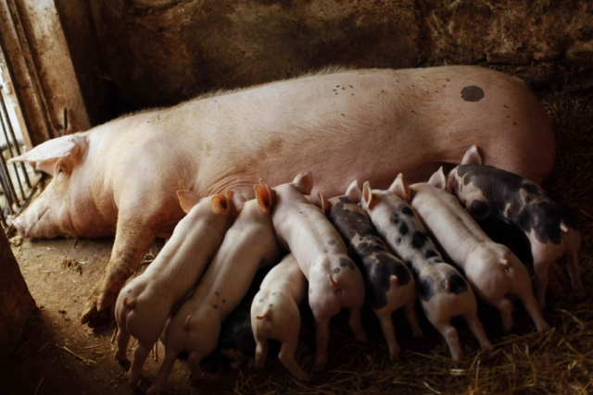
Помогаю ухаживать за новорожденными поросятами. Слежу за ними, когда мама их выпускает на прогулку на открытый воздух, солнечный свет.

Slide 9
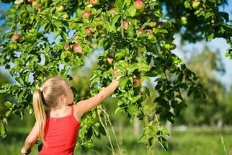
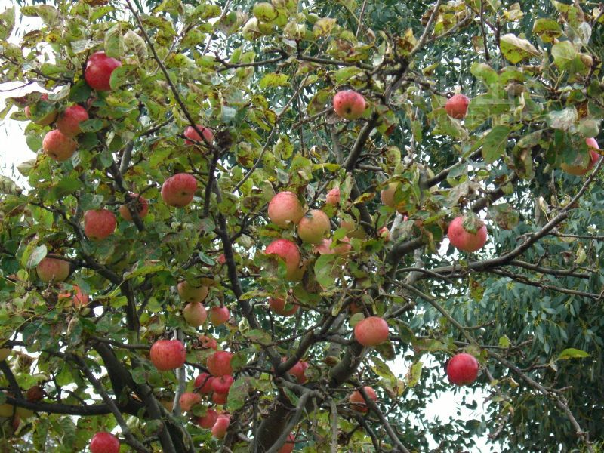
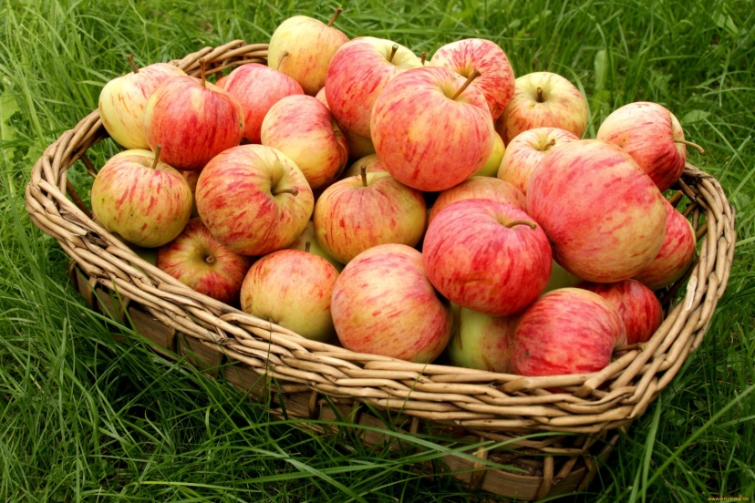
В нашем саду созрело много яблок. И мы собирали собственный урожай. Мама и папа снимали с деревьев спелые плоды, а я бережно укладывала их в большие корзины.

Slide 10
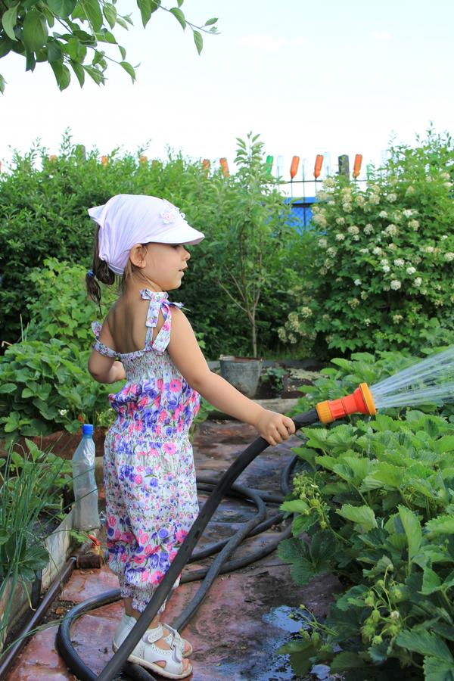
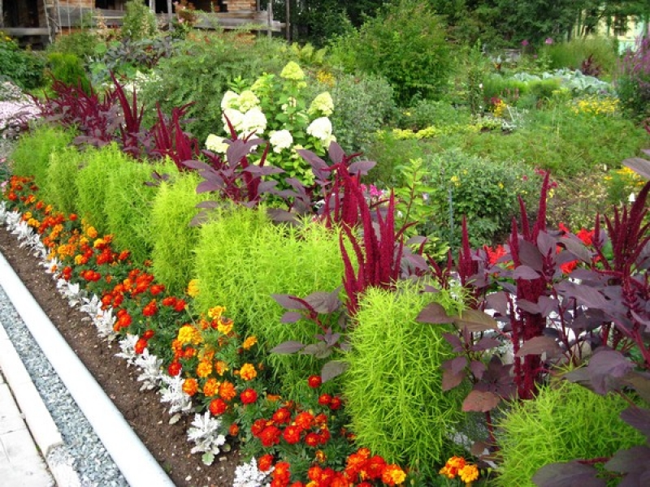
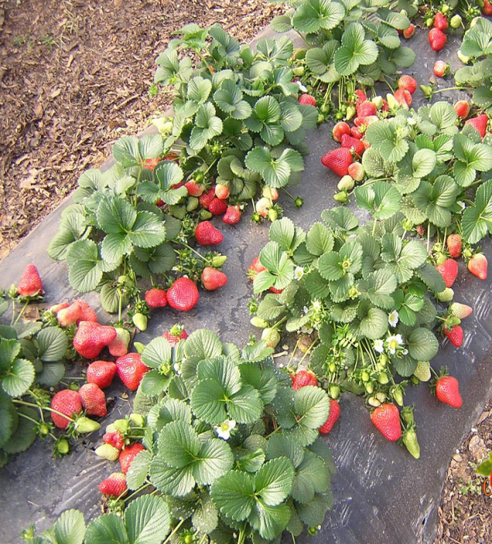
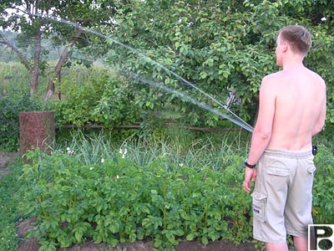
У нас в саду много цветов, ягод. Я люблю их поливать. Когда весной и летом зацветают наши зеленые любимцы, у нас настоящий праздник.

Slide 11
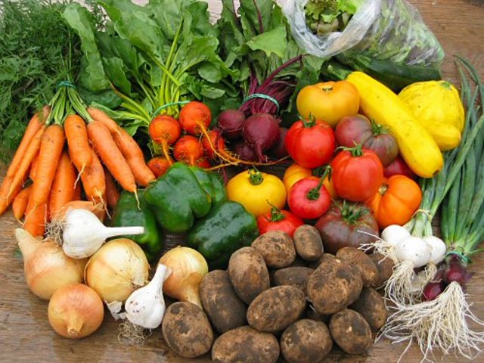
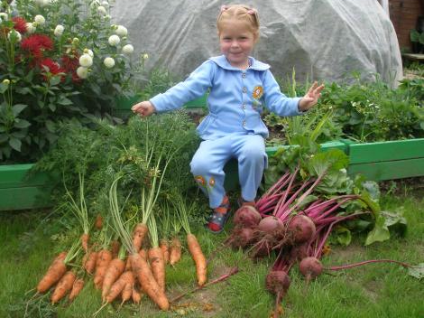
Летом у нас на огороде созрел богатый урожай. Сначала мы с мамой и папой убрали свёклу, морковку, репу, лук. В последнюю очередь убирали капусту, потому что она не боится холода.

Slide 12
Я знаю пословицы и поговорки о труде

